Slide 1
EU fondovi na području sigurnosti Zagreb 27.11.2017. dr.sc. Filip Dragović

Slide 2
Sadržaj: - Planiranje - Kriteriji - Dostupni fondovi - Primjeri

Slide 3
Planiranje i njegova svrha Stanje- Krajnji cilj - Prijedlog Stanje – evaluacija postojećeg stanje / kako smo došli do ove faze. Krajnji cilj – definiranje ciljeva i/ili svrhe (nazovimo idealno stanje) Prijedlog - mapa mogućih puteva kako bi se ispunili ciljevi

Slide 4
Pet ključnih kriterija su: Relevantnost – odnosi se prvenstveno na dizajn projekta i u kojoj mjeri su navedeni ciljevi pravilno riješili uočene probleme i stvarne potrebe; Učinkovitost - zabrinutost kako dostupna projektna sredstava kroz razne aktivnosti pretvara u u planirane rezultate, u smislu kvalitete, količine i pravovremenost Djelotvornost - zabrinutost koliko su očekivani rezultati korišteni, da li je bilo drugih korisnih rezultata, ukratko: da li su postignute svrhe projekta Utjecaj - označava odnos između projekta i cjelokupnog cilja Održivost - vjerojatnost da će se aktivnosti nastaviti i nakon vanjskog financiranja

Slide 5
Mehanizam Unije za civilnu zaštitu - cilj Mehanizma jest jačanje suradnje unutar Unije između država članica te sa susjednim državama; izgradnja jedinstvenog sustava protokola i koordinacije; promicanje solidarnosti, prevencije i pripravnosti; međusobne pomoći kod velikih nesreća i katastrofa
EU Fondovi
Financijski instrument za civilnu zaštitu - podupire i olakšava napore država u provedbi aktivnosti putem Mehanizma Unije za civilnu zaštitu
Mehanizam Unije za civilnu zaštitu i Financijski instrument za civilnu zaštitu zajedno obuhvaćaju faze: prevenciju, pripravnost i reakciju

Slide 6
EU Fondovi
http://www.mura-2015.eu
Projekt vezan za poplave: Hrvatska, Mađarska,
Austrija i Slovenija.

Slide 7
Horizon 2020 - Radni program 2018 - 2020 Sigurna društva - Zaštita slobode i sigurnosti Europe i njenih građana Zaštita nacionalne i europske kritične infrastrukture - prevencija, detekcija, odgovor i smanjenje kombiniranih fizičkih i cyber prijetnji kritičnoj infrastrukturi u Europi - uspostava sustava zaštite kritičnih infrastruktura - sigurnost za pametne i sigurne gradove, uključujući javne prostore
EU Fondovi

Slide 8
EU Fondovi
Od Europske komisije proglašen najuspješniji projekt koji je sufinancirala 2015. godine (već tijekom provedbe samog projekta)
Izrađena Studija izvodljivosti zaštite kritične infrastrukture
http://www.recipe2015.eu

Slide 9
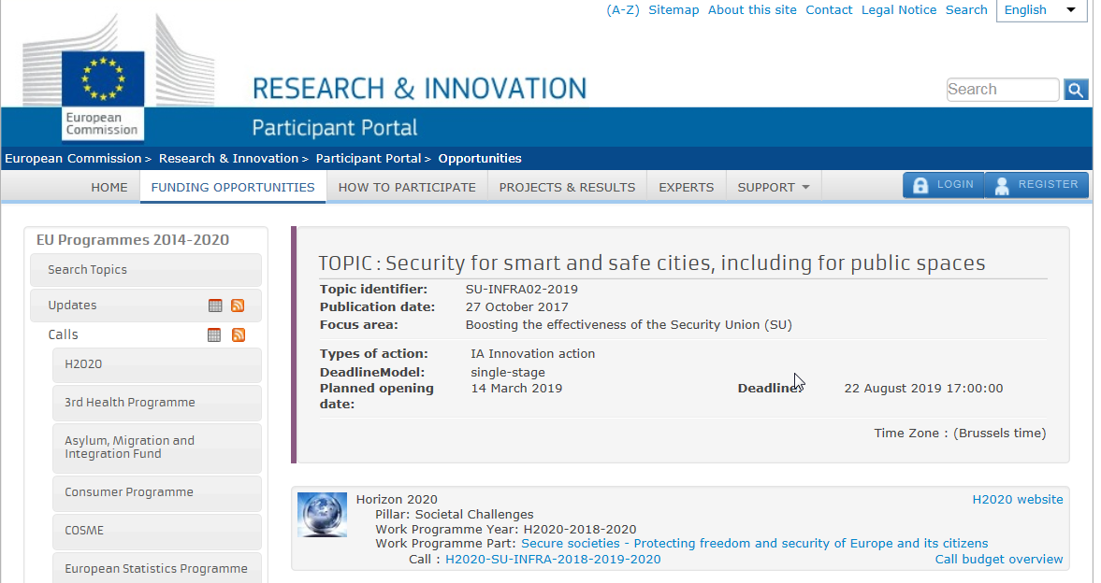
Najave natječaja/funding opportunities
http://ec.europa.eu/research/participants/portal/desktop/en/opportunities/h2020/topics/su-infra02-2019.html

Slide 10
Internal Security Fund 2014-2020 Upravljanje rizicima i krizama: jačanje kapaciteta zemalja članica i Unije u učinkovitom upravljanju sigurnosnim rizicima i krizama i priprema za zaštitu ljudi i kritične infrastrukture u slučaju terorističkog napada i drugih incidenata povezanih sa sigurnosti “Examples of beneficiaries of the programmes implemented under this Fund can be state and federal authorities, local public bodies, non-governmental organizations and private and public law companies”.
EU Fondovi

Slide 11
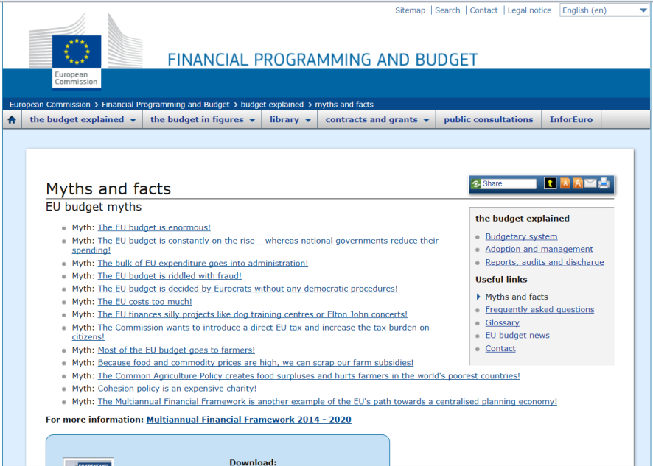
Prođe li baš sve kako je EU htjela... ili nekad nešto propuste?
Pogledajmo „Myths and facts” objavljeno na
web stranici glavne uprave za proračun „DG
for Budget”
Tamo navode da je proračunski mit:
The EU finances silly projects like
dog training centres or Elton John concerts!
Ispada da nije moguće EU sredstvima financirati „silly
projects like dog training centres”... Ili je istina drugačija?
Što je činjenica?
S iskustvom u programiranju, kvalitetom prijedloga te uz pomoć lobiranja i malo sreće, moguće je pripremiti i financirati projekte za koje mislite da nije moguće uvjeriti Delegaciju/Komisiju da ih odobre.
Notes:
http://ec.europa.eu/budget/explained/myths/myths_en.cfm

Slide 12
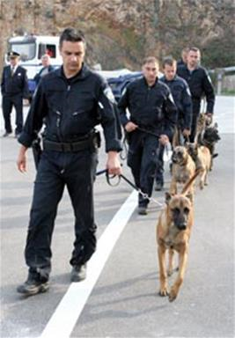
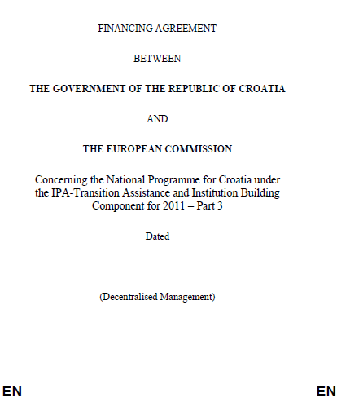
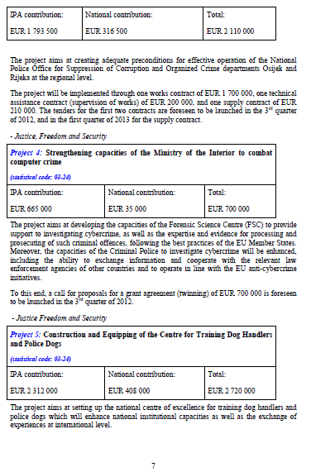
Tamo navode da je proračunski mit:
The EU finances silly projects like
dog training centres
To je hrvatski projekt iz IPA 2011!
ODOBRENO

Slide 13
IPA 2011: Izgradnja i opremanje Centra za obuku Vodiča i službenih pasa”

Slide 14
EU fodovi: - dobrim planiranjem i pripremom može se postići više od očekivanog - kadrovski kapaciteti - razvojni i strateški planovi - partnerstva

Slide 15
Pitanja???

